Slide 1

www.WhaleBank.com
ID
PW
로그인
회원가입
이미 아이디가 있으면 ID&PW입력 후 로그인, 아니면 회원가입

Slide 2
WhaleBank
회원가입
아이디와 비밀번호를 설정하세요.
ID
PW
회원가입 하기

Slide 3
WhaleBank
내 저금통 보기
등록된 저금통이 없어요.
지금 등록해보세요!
회원가입을 하고 로그인 했지만 저금통 등록이 안됬을경우 보이는 화면. 저금통 등록하기 버튼으로 등록가능.
저금통등록하기!

Slide 4
WhaleBank
저금통등록
저금통 하부에 적힌 고유번호와 이름, 그리고 초기 잔액을 입력하세요.
1.
CVF391
철수
25400
2.
GPE231
영희
37550
저금통을 등록할 수 있는 화면. 처음엔 한 줄만 있지만 +버튼을 클릭하여 한번에 여러 저금통 등록가능.
저금통등록 하기

Slide 5
WhaleBank
저금통추가하기!
내 저금통 보기
① 철수 (₩ 25,400)
저금통 등록 후 보이는 화면. 자신의 아이디에 등록된 모든 저금통 목록을 볼 수 있음. 각 저금통을 클릭하여 상세 조회 가능. 다른 친구들과 비교하기 버튼은 나의 등록된 저금통 끼리 혹은 친구 찾기를 통해 다른 친구들과 그리고 지역, 국가, 전세계 평균과도 비교가능.
② 영희 (₩ 37,550)
다른 저금통과 비교하기

Slide 6
WhaleBank
저금통 상세히 보기
목표 설정
←모든 저금통보기
초기화
① 철수 (₩ 25,400)
누적총액
당일 저금액
목표를 설정하고 목표까지 얼마나 남았는지 기능, 저금통에서 돈을 꺼낼 시 초기화/잔액 설정 기능, 등 향후 논의 후 추가하기로.
저금 액을 기간별(하부 버튼)로 조회가능. 누적총액 혹은 당일 저금액 조회 또한 가능.
1주일
1개월
3개월
6개월
1년
전체

Slide 7
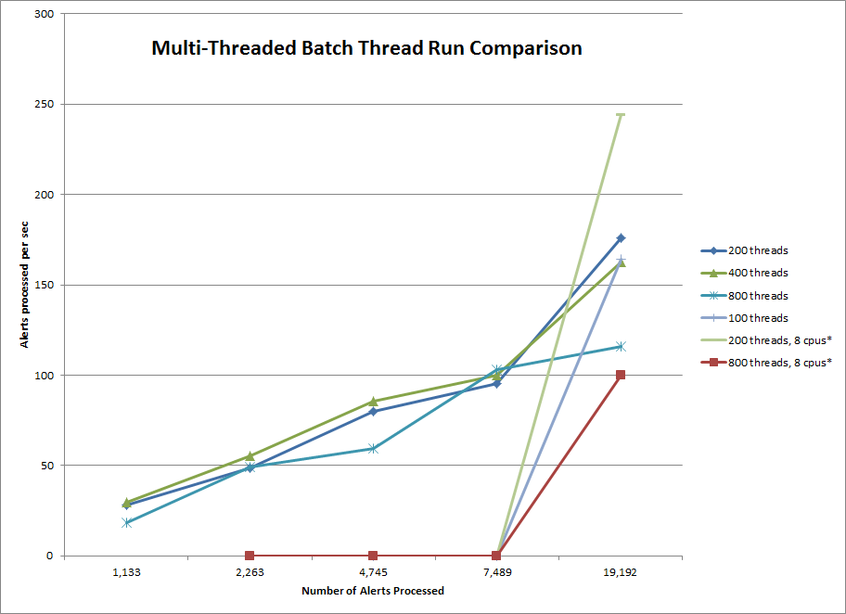
WhaleBank
다른 저금통과 비교 하기
←모든 저금통 보기
철수
영희
짱구
서울평균
한국평균
우측 버튼으로 그래프에 비교할 저금통 추가/해제 가능. 마찬가지로 하부 버튼으로 기간설정.
세계평균
1주일
1개월
3개월
6개월
1년
전체

